Slide 1
Infografía
CF013_4.2_Teoría del color

Slide 2
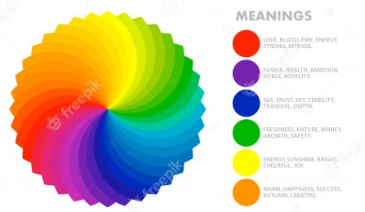
Indicaciones para la producción
Significación y simbología del color
La teoría del color, que es esencial para toda comunicación visual, puede moldear la experiencia del cliente. Puede resaltar, oscurecer o llamar la atención sobre los artículos de la tienda.
Equipo de producción, se sugiere realizar infografía similar colocar texto y gráficos de la teoría del color
Rojo: llama la atención enormemente, ya que produce emociones de sangre, guerra, fuego, incendios, alegrías, acción, pasión, desconfianza y rabia.
Violeta: místico, melancólico y algo introvertido.
Azul. es pacífico, se asocia con el cielo, el agua, simboliza lo espiritual y es también el color del infinito y de los sueños.
Verde: es equilibrio, se compone con el amarillo (calor) y el azul (frio), produce frescura, paz y es relajante.
Amarillo: se vincula con la intelectualidad, significa envidia, ira, impulsividad, afectividad, jovialidad.
Naranja: simboliza entusiasmo y exaltación.
Referencias de las imágenes: https://www.freepik.es/vector-gratis/esquema-mezcla-colores-infografia_6203153.htm#page=1&query=infograf%C3%ADa%20color%20teoria&position=0
Marrón: asemeja la madera y la tierra, transporta al otoño.

